Slide 1
데이터프레임

Slide 2
데이터프레임이란
데이터프레임은 행렬과 비슷한 구조를 띈다. 그러나 행렬과 큰 차이점이 하나 있는데, 행렬에 속한 데이터는 모두 같은 타입인 반면, 데이터프레임은 열마다 다른 타입의 데이터를 가질 수 있다는 점이다. (같은 열일 경우 같은 타입을 가져야 한다.)
행렬과 마찬가지로 관측값의 길이, 각 열의 길이는 같아야 한다.
데이터프레임의 첫번째 행에는 속성이 들어간다.
데이터프레임은 숫자 문자 논리값 벡터, 요인으로 구성될 수 있다.

Slide 3
데이터프레임 생성
데이터프레임을 생성하는 함수 data.frame()
벡터를 여러 개 생성 후 data.frame함수로 생성. 물론 벡터가 모인 행렬과 벡터를 합쳐서 만들 수도 있다. ex1)name<-c(~,~~), age<-c(~,~~),child<-c(~,~~);people<-data.frame(name,age,child)
ex2) name<-c(~,~~), age<-c(~,~~),child<-c(~,~~),IDs=cbind(name,age);people<-data.frame(IDs,child)
데이터프레임의 첫 행인 속성칸은 names함수를 통해 내용을 수정할 수 있다.
데이터프레임 추출을 할 때는 리스트와 행렬에서 추출할 때 사용했던 연산자($, [])를 모두 사용할 수 있다. * $는 벡터 자체를 반환하고 [[]]은 새로운 데이터프레임을 반환한다는 차이점이 있다.

Slide 4
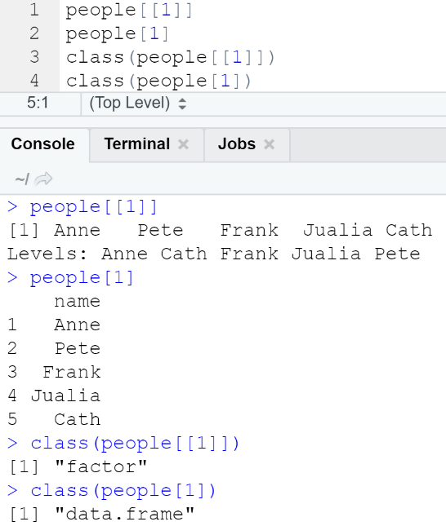
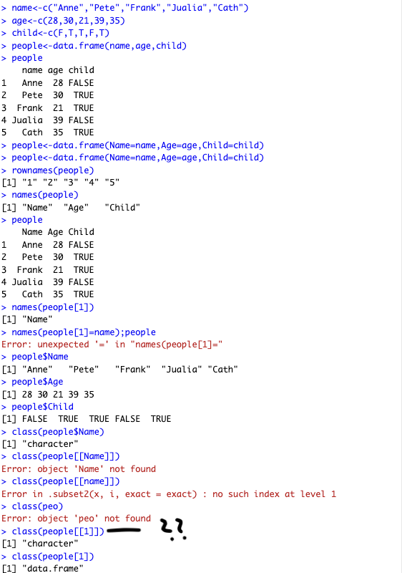
설명 글에서는 people[[1]]에 class 함수를 씌우니 factor가 나온다고 했는데…

Slide 5
데이터프레임 확장
변수 추가+열 추가 방법
1. 데이터프레임 이름$추가할변수명<-c(벡터값,-,-,…)
2. 추가할변수명<-c(벡터값,-,-,…);cbind(데이터프레임 이름, 추가할 변수 명)
행 추가 방법 : 데이터프레임 변수명 하나하나에 벡터값 일일히 대입해야 한다.

Slide 6
데이터프레임 자료 정렬
sort함수 사용 시(숫자열에) 그러면 숫자열만 정렬되어 출력됨
숫자열의 크기에 따라 해당 행이 내림차순 or 오름차순으로 정렬하길 바란다면, order함수 사용.
order함수를 이용해 숫자열의 크기 순을 파악.(order함수에 decreasing=T라고 입력시 내림차순)
order함수로 파악한 크기순을 어떤 변수에 저장.ex)ranks
데이터프레임 명[변수명,] 를 하게 되면 정렬 완료. ex)people[ranks,]

Slide 7
데이터프레임 필터링
데이터프레임은 리스트의 속성과 행렬의 모양을 띄고 있어 리스트 필터링 방법과 행렬의 필터링 방법이 나뉜다.
리스트 필터링 ex)people.new<-people[1:2] 라고 한다면 3번째 열인 child 논리값 열이 없는 데이터프레임이 people.new에 저장될 것임. 리스트와 마찬가지로 –[1:2]또는 c[F,F,T]를 [1:2]자리에 넣게되면, 1,2번째 열을 제거하고 3번째 열만 있는 데이터프레임을 people.new에 저장됨.
행렬 필터링 기본 포맷: data_frame_name[row_index_vector, column_index_vector]으로 2차원 인덱스 구조를 갖는다. 그렇기 때문에 데이터프레임의 행을 삭제 추가할 경우에 유용하게 쓰인다.
함수를 이용하는 방법(subset 필터링) 자료내에 NA가 있을 경우 유용하다. 인덱스 벡터 필터링은 NA의 값을 없애지 않지만, subset()은없앤다. 또한 subset 함수에서 열을 지정할 때 문자열 이름이 아닌 열의 이름을 변수처럼 사용한다는 첨이 특이하다.

Slide 8
데이터프레임 함수
리스트 함수 lapply(), sapply()는 리스트로서의 속성때문에 열 별로 함수를 적용할 수 있다.
행렬함수 nrow(),ncol(),t() 앞 두 놈은 행과 열의 길이를 알아내는 함수, t()는 transposed matrix로 행과 열을 뒤집는 함수이다.
tail(),head() 데이터프레임이 길 때 일부만 참조하기 쉽게하는 함수이다. nrow로 데이터프레임의 길이를 보고 tail(), head()함수를 쓰기 좋다.

